Slide 1
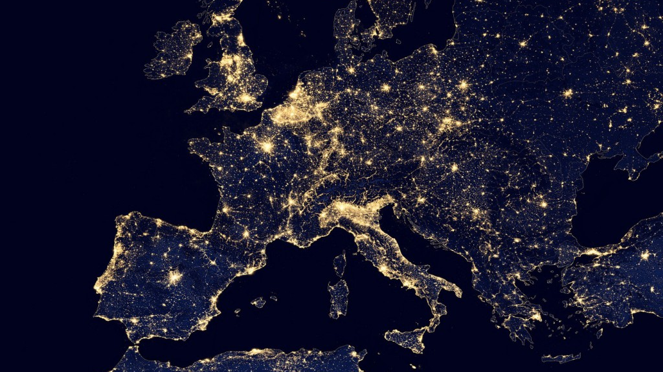
9. EU:n toimielimet ja päätöksenteko

Slide 2
- Euroopan unionin päätöksentekoelimet ovat Eurooppa-neuvosto, Euroopan unionin neuvosto, Euroopan komissio ja Euroopan parlamentti.
- Toimielimillä on unionin perussopimuksissa määritellyt tehtävät.
- Perussopimuksissa määritellään mitkä asiat kuuluvat unionin yksinomaiseen toimivaltaan ja mitkä asiat kuuluvat jäsenmaiden päätettäviksi.
- Eurooppa-neuvosto on tärkein poliittinen päätöksentekijä.
- Komissio tekee lakiesitykset ja valvoo unionin perussopimusten noudattamista jäsenmaissa.
- Euroopan unionin neuvosto ja Euroopan parlamentti säätävät unionin lait yhdessä.
- Kansalaiset voivat vaikuttaa Euroopan parlamentin vaaleissa tai tekemällä kansalaisaloitteen.
- Vaikka parlamentin valtaa on lisätty ja unionissa korkein valta on jäsenmaiden hallituksista koostuvalla Eurooppa-neuvostolla, unionissa puhutaan demokratiavajeesta. Sillä viitataan kansalaisten kokemukseen siitä, etteivät he pysty vaikuttamaan riittävästi unionin päätöksiin.

Slide 3
10. Liittovaltio ja valtioiden liitto

Slide 4
- Unionin toiminnasta säädetään perussopimuksissa, joita on uudistettu ja täydennetty aika ajoin. Perussopimusten muuttaminen edellyttää kaikkien jäsenmaiden hyväksymistä.
- Unionissa on piirteitä sekä liittovaltiosta että itsenäisen valtioiden liitosta. (Tästä syystä sitä ei voi yksioikoisesti pitää joko liittovaltiona tai kansainvälisenä valtioiden välisenä järjestönä.)
- Kun ylikansallista päätöksentekoa ja äänestyksiä on lisätty, on unioni vähitellen kehittynyt liittovaltion suuntaan. Euroopan komission, parlamentti ja keskuspankki ovat ylikansallisia toimielimiä.
- Unionin lait ovat kansallisten lakien yläpuolella. Myös Euroopan unionin tuomioistuin toimii itsenäisesti.
- Jäsenmaat kuitenkin ovat pitäneet viimekätisen vallan omissa käsissään. Ulko- ja turvallisuuspolitiikka perustuu jäsenvaltioiden yhteistyöhön ja perustuu niiden yksimielisyyteen. Jäsenmailla on mahdollisuus erota unionista.

Slide 5
- Euroopan unionin neuvostossa jäsenmailla on niiden koon mukaan määräytyvä äänimäärä.
- Yhteiset toimielimet rajoittavat jäsenmaiden mahdollisuuksia ajaa pelkästään omia etujaan muiden kustannuksella.
- Lakiesitykset etenevät komissiosta parlamenttiin ja Euroopan unionin neuvostoon. Lakien sisältöön pyritään vaikuttamaan lobbaamalla.
- Suomessa EU-asioiden käsittely on pääministerin vastuulla, joka johtaa Suomen EU-politiikkaa. Eduskunta ja sen suuri valiokunta toimivat valtioneuvoston rinnalla EU-asioiden valmistelussa ja päätöksenteossa.

